Slide 1
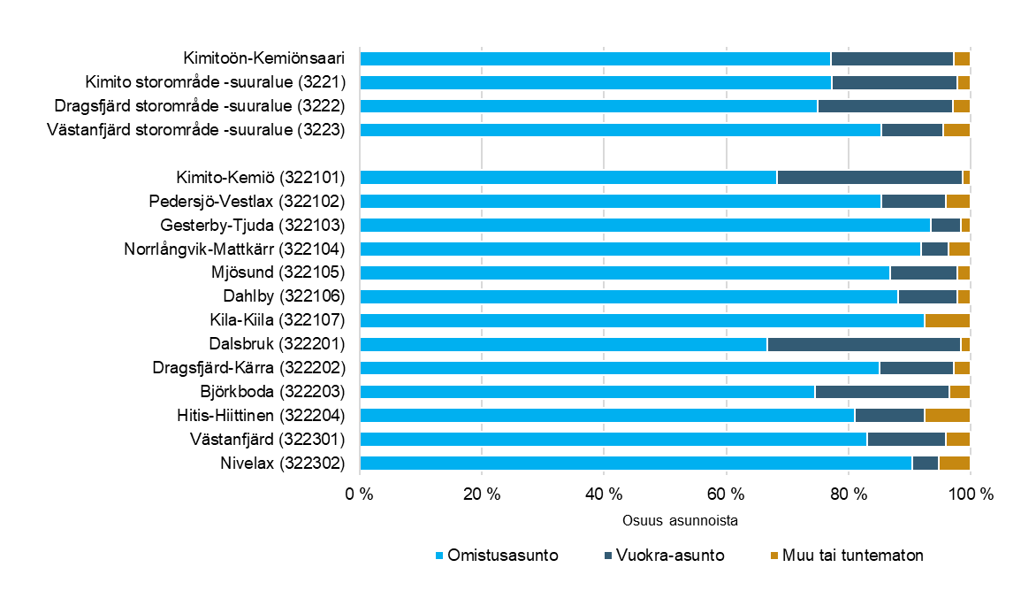
Vakituisesti asutut asunnot hallinta-
perusteen mukaan osa-alueittain 2022
Vuoden 2023 aluerajat
Lähde: Tilastokeskus

